Slide 1
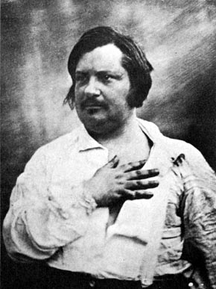
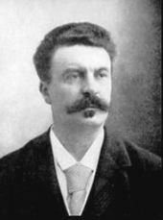
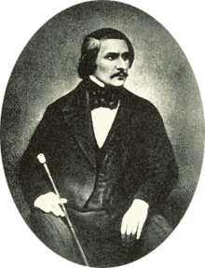
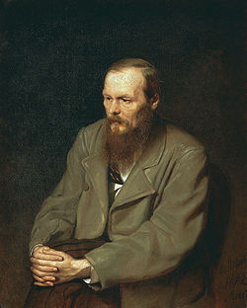
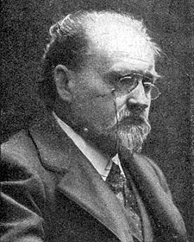
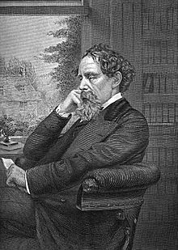
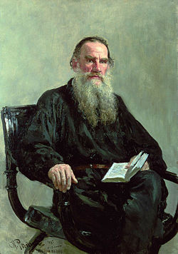
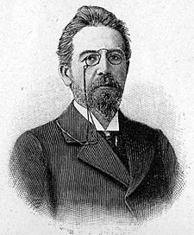

47.1 Realismus a naturalismus
Elektronická učebnice - II. stupeň Základní škola Děčín VI, Na Stráni 879/2 – příspěvková organizace Český jazyk a literatura
Směry převládající v literatuře
2. poloviny 19. století.
Honoré
de Balzac
Guy
de Maupassant
Nikolaj
Vasiljevič
Gogol
Fjodor
Michajlovič
Dostojevskij
Charles
Dickens
Lev
Nikolajevič
Tolstoj
Anton
Pavlovič
Čechov
Émile Zola
Autor: Mgr. Zuzana Kadlecová

Slide 2
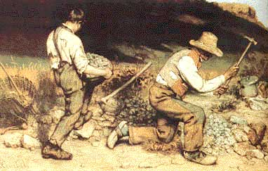
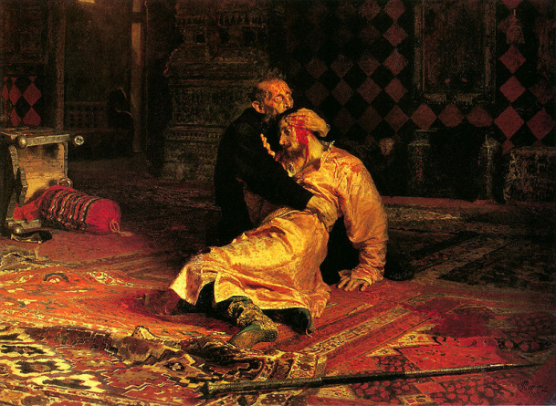
47.2 Co již víme?
Elektronická učebnice - II. stupeň Základní škola Děčín VI, Na Stráni 879/2 – příspěvková organizace Český jazyk a literatura
Naturalismus
z lat. natura = příroda
krajní směr realismu
přesvědčení, že člověk nemůže svůj život příliš ovlivnit: jeho činy jsou dány schopnostmi a sklony, které zdědil, a povahou, již určuje okolní prostředí
Realismus
z lat. realis = věcný, skutečný; realita = skutečnost
vliv rozvoje přírodních věd a filozofie (zvl. pozitivismu = skutečné je to, co lze dokázat smysly)
snaha uplatnit vědecké postupy i v literatuře => literatura je chápána jako vědecká analýza společnosti
Gustave Courbet
Šterkaři
odraz realismu v hudbě
a v malířství
Ilja Repin
Ivan Hrozný a jeho syn

Slide 3
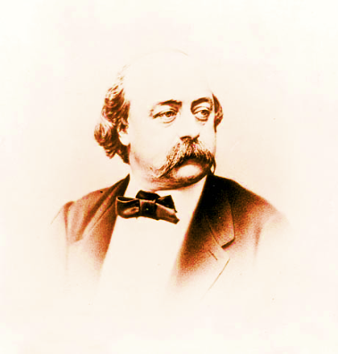
47.3 Jaké si řekneme nové termíny a názvy?
Elektronická učebnice - II. stupeň Základní škola Děčín VI, Na Stráni 879/2 – příspěvková organizace Český jazyk a literatura
Člověk nepíše srdcem, ale hlavou. Vyjádřil jsem se špatně, když jsem řekl, že nemáme psát srdcem. Chtěl jsem říci, že nemáme uvádět na scénu svoji osobu. Domnívám se, že velké umění je vědecké a neosobní.
Gustave Flaubert
Znaky:
snaha podat pravdivý obraz skutečnosti (bez idealizace)
objektivní přístup ke skutečnosti (autor stojí jakoby nad příběhem)
kritika nedostatků ve společnosti (=> kritický realismus)
román je analýzou společnosti
typizace (na jednotlivém je zobrazeno obecné)
literární hrdina se proměňuje, vyvíjí
nové výrazové prostředky: hovorová řeč, nářečí, archaismy

Slide 4
47.4 Co si řekneme nového?
Elektronická učebnice - II. stupeň Základní škola Děčín VI, Na Stráni 879/2 – příspěvková organizace Český jazyk a literatura
Charles Dickens (1812-1870)
kritika sociální nespravedlnosti
obraz osudů nešťastných dětí bez domova a rodiny
romány Oliver Twist, David Copperfield, Kronika Pickwickova klubu
Honoré de Balzac (1799-1850)
zakladatel realismu
rozsáhlý cyklus románů a povídek Lidská komedie
  Otec Goriot, Evženie Grandetová, Ztracené iluze, Lesk a bída kurtizán
FJODOR MICHAJLOVIČ DOSTOJEVSKIJ (1821-1881)
filozofický román Zločin a trest
romány Bratři Karamazovi, Idiot
Guy de Maupassant (1850-1893)
mistr povídky a novely
povídka Kulička
román Miláček
LEV NIKOLAJEVIČ TOLSTOJ (1828-1910)
historický román Vojna a mír
psychologický román Anna Karenina
Nikolaj Vasiljevič Gogol
(1809-1852)
satirická komedie Revizor
román Mrtvé duše
Émile Zola (1840-1902)
představitel naturalismu
romány Zabiják, Nana, Germinal, Lidská bestie
ANTON PAVLOVIČ ČECHOV (1860-1904)
zakladatel psychologického dramatu
drama Strýček Váňa, Tři sestry, Višňový sad
HENRIK IBSEN
(1828-1906)
drama Nora
Gustave Flaubert (1821-1880)
mistr zobrazování lidských vášní a vztahů
romány Paní Bovaryová, Citová výchova
HENRYK SIENKIEWICZ (1846-1916)
historické romány
Quo vadis?
MARK TWAIN (1835-1910)
román Dobrodružství Toma Sawyera a
Dobrodružství Huckleberryho Finna

Slide 5
47.5 Procvičení a příklady
Elektronická učebnice - II. stupeň Základní škola Děčín VI, Na Stráni 879/2 – příspěvková organizace Český jazyk a literatura
Ve kterých dílech vystupují následující postavy?
Chlestakov
Pierre Bezuchov
Raskolnikov
Vronskij
Revizor
Vojna a mír
Zločin a trest
Anna Karenina
Rozliš, co platí pro realismus
a co pro romantismus.
 | realismus | romantismus
1. Patří sem i směr, který na hrdiny aplikuje teorii dědičnosti.
2. Snaha zachytit pravdivý obraz skutečnosti.
3. Obliba lyricko-epických skladeb.
4. Hrdina je osamělý, jeho minulost je záhadná.
5. Děj se odehrává v tajuplném až hrůzostrašném prostředí (temné lesy, hrady, …)
6. Hrdina je odrazem společnosti, ve které žije.
7. Literární hrdina se vyvíjí, autor není účasten děje.
8. Hrdina touží po lásce, ale ví, že skutečnou lásku nenajde.
9. Rozvíjí se v 2. pol. 19. století.
Uveď autory následujících děl.
Ztracené iluze
Nana
Otec Goriot
Bratři Karamazovi
Vojna a mír
Nora
Dobrodružství Toma Sawyera
Mrtvé duše
Citová výchova
Višňový sad

Slide 6

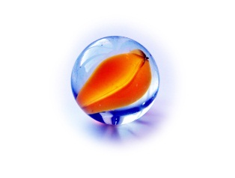

47.6 Něco navíc pro šikovné
Elektronická učebnice - II. stupeň Základní škola Děčín VI, Na Stráni 879/2 – příspěvková organizace Český jazyk a literatura
Literární sudoku - realismus
O kterém autorovi je řeč? Doplň chybějící informace…
…………………….. je autorem několika rozsáhlejších próz, napsal i román, ale těžištěm jeho díla zůstávají povídky. Napsal jich několik desítek a zaměřuje se v nich jak na vztahy mezi lidmi (sobeckost, nedostatek zodpovědnosti, obětování cizích životů ve svůj vlastní prospěch…), tak i na různé stavy lidské mysli, zejména na pokraji šílenství. Napsal také román zabývající se lidským pokrytectvím, jehož hlavní hrdinkou je prostitutka, která se ale chová mravněji než spořádaní občané.
Napiš název tohoto díla:
Guy de Maupassant
Kulička
Tento autor se ve svém životě inspiroval filozofií Petra Chelčického. Byl zastáncem nenásilí, stal se jistým vzorem i pro T. G. Masaryka. Jeho romány jsou velmi obsáhlé, jsou detailní sondou do života společnosti, zobrazují jak šlechtu, tak chudinu, jeden z nich čerpá ze skutečných historických událostí, konkrétně z napoleonského tažení, skutečnou postavou je zde např. gen. Kutuzov. Mezi další postavy patří např. Nataša Rostovová, Pierre Bezuchov aj. Dílo se jmenuje Vojna a mír. Tento autor zemřel zcela opuštěn na železniční zastávce a jmenuje se ……………
Lev N. Tolstoj

Slide 7
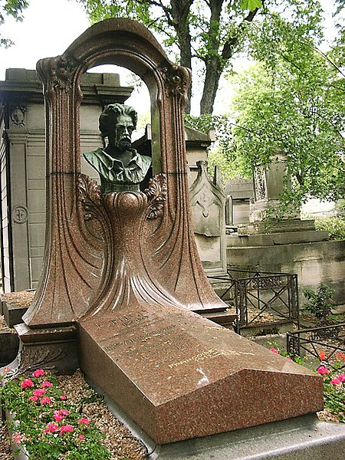
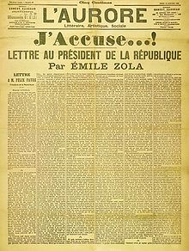
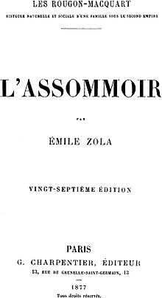
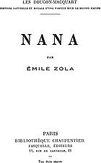
47.7 CLIL
Elektronická učebnice - II. stupeň Základní škola Děčín VI, Na Stráni 879/2 – příspěvková organizace Czech language and literature
Émile François Zola (2 April 1840 – 29 September 1902) was a French writer, the most important exemplar of the literary school of naturalism and an important contributor to the development of theatrical naturalism. He was a major figure in the political liberalization of France and in the exoneration of the falsely accused and convicted army officer Alfred Dreyfus, which is encapsulated in the renowned newspaper headline J'Accuse.

Slide 8
47.8 Test znalostí
Elektronická učebnice - II. stupeň Základní škola Děčín VI, Na Stráni 879/2 – příspěvková organizace Český jazyk a literatura
Správné odpovědi:
1. Mezi znaky realismu nepatří: a/ vývoj hrdiny v průběhu děje b/ užití i hovorové řeči c/ objektivita autora d/ idealizovaný přístup ke skutečnosti | 3. V naturalismu platí tvrzení: a/ Člověk si životní cestu určuje výhradně sám. b/ Osud člověka je v rukou bohů. c/ Život ovlivňuje jednak dědičnost, jednak okolní prostředí. d/ Zásadní vliv na běh života má lidská fantazie a sny.
2. Mezi díla teoretika a představitele naturalismu Émila Zoly nepatří: a/ Zabiják b/ Germinal c/ Nora d/ Lidská bestie | 4. Autorem Višňového sadu, Racka, Tří sester je? a/ L. N. Tolstoj b/ A. P. Čechov c/ F. M. Dostojevskij d/ N. V. Gogol
d
c
c
b
Test na známku

Slide 9
Elektronická učebnice - II. stupeň Základní škola Děčín VI, Na Stráni 879/2 – příspěvková organizace Český jazyk a literatura
47.9 Použité zdroje, citace
J. Soukal: Literární výchova pro 2. stupeň základní školy, SPN, Praha, 2009.
M. Sochrová: Literatura v kostce pro střední školy, Fragment, Havlíčkův Brod, 1999.
http://cs.wikipedia.org/wiki/Soubor:Balzac.jpg (slide 1)
http://cs.wikipedia.org/wiki/Maupassant (slide 1)
http://cs.wikipedia.org/wiki/%C3%89mile_Zola (slide 1)
http://cs.wikipedia.org/wiki/Dickens (slide 1)
http://cs.wikipedia.org/wiki/Gogol (slide 1)
http://cs.wikipedia.org/wiki/Dostojevskij (slide 1)
http://cs.wikipedia.org/wiki/Lev_Nikolajevi%C4%8D_Tolstoj (slide 1)
http://cs.wikipedia.org/wiki/Lev_Nikolajevi%C4%8D_Tolstoj (slide 1)
http://cs.wikipedia.org/wiki/Franti%C5%A1ek_Josef_I. (slide 2)
http://artquizz.free.fr/p2b/romanCourbet.jpg (slide 2)
http://cs.wikipedia.org/wiki/Soubor:REPIN_Ivan_Terrible%26Ivan.jpg (slide 2)
http://dum.rvp.cz/materialy/svetovy-realismus.html (slide 5, 6)
http://cs.wikipedia.org/wiki/Nana_(novela) (slide 7)
http://cs.wikipedia.org/wiki/Zabij%C3%A1k_(kniha) (slide 7)
http://cs.wikipedia.org/wiki/Soubor:Zola_grave_on_cimetiere_de_montmartre_paris_02.JPG (slide 7)

Slide 10
Elektronická učebnice - II. stupeň Základní škola Děčín VI, Na Stráni 879/2 – příspěvková organizace Český jazyk a literatura
47.10 Anotace
Autor | Mgr. Zuzana Kadlecová
Období | 01 – 06/2012
Ročník | 9. ročník
Klíčová slova | Realismus, naturalismus, Balzac, Maupassant, Zola, Gogol, Tolstoj, Dostojevskij, Čechov, Dickens.
Anotace | Prezentace přibližující spisovatele, kteří chtěli poukázat na soudobé společenské a sociální problémy, a to zachycením typických příslušníků určité společenské skupiny v každodenním, běžném životě.

